Slide 1
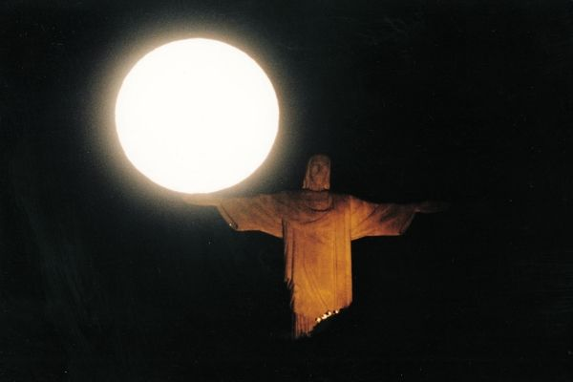
EU QUERIA SER!
LUAR!
Para iluminar o caminho daqueles que vivem na escuridão...

Slide 2
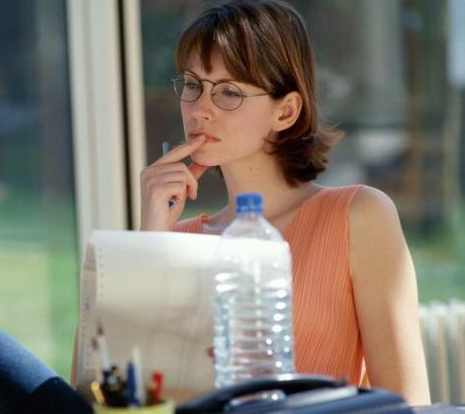
SILÊNCIO!
Para calar as vozes que atordoam o coração...

Slide 3
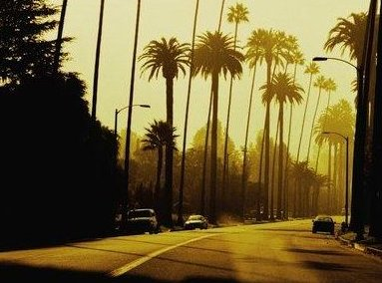
AMANHECER!
Para fazer um dia a mais de felicidade...

Slide 4
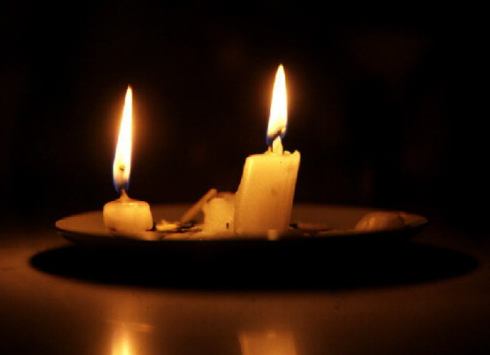
LUZ!
Para dissipar as sombras e destacar as cores...

Slide 5
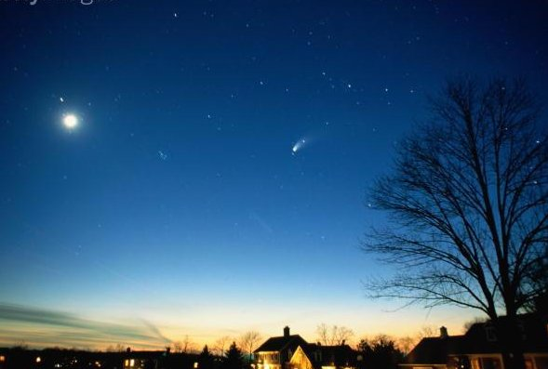
NOITE!
Para acalentar os que lutam durante o dia...

Slide 6
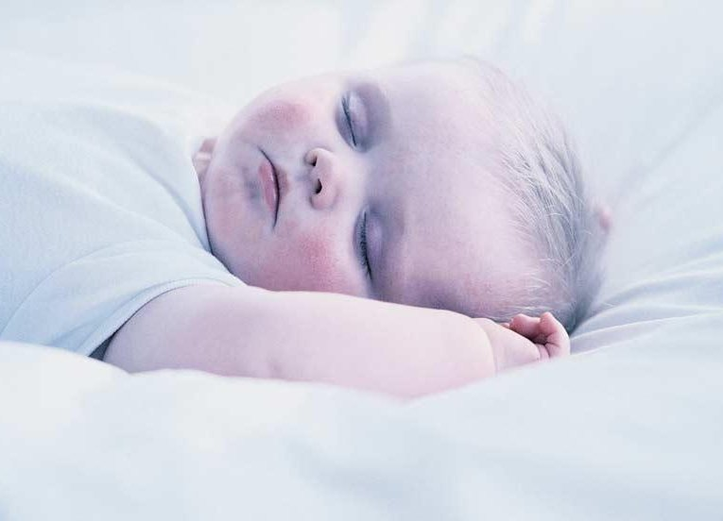
VIDA!
Para fazer viver os que estão morrendo...

Slide 7
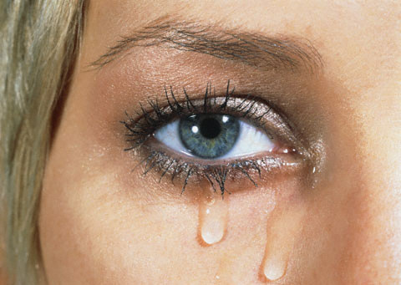
LÁGRIMA!
Para comover os corações insensíveis...

Slide 8

SORRISO!
Para encantar as faces e eliminar amarguras...

Slide 9
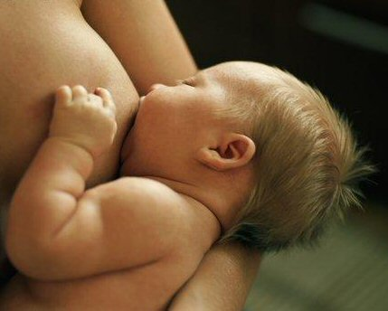
AMOR!
Para unir as pessoas e dar significado em suas vidas...

Slide 10
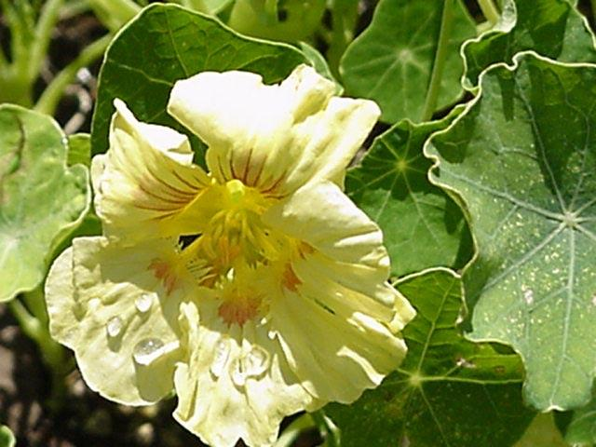
Na verdade, amigo, amiga...
Eu queria mesmo é mandar a você um grande abraço e
dizer que a sua amizade é muito importante para mim!

Slide 11
Créditos:
Texto: Autoria desconhecida
Imagens: Getty Images, Zefaimages
Autor do slide: Carminha
Música: Without you - Richard Clayderman - wav.
Lutamos por um mundo melhor, um homem melhor.
“SE VOCE ESTIVER PREPARADO UMA FORÇA O LEVARÁ AO PRÓ-VIDA”

